Slide 1
Lab seminar
Intelligent Information Processing Lab
Namgyu Jung

Slide 2
진행 중인 연구
졸업 논문
서지 네트워크 환경에서 동적 시공간 관계 분석을 통한 미래 연구 카테고리 추천 방안 연구
평가 task 계획, 데이터 추출 및 실험 단계
가톨릭 대학교 산학 프로젝트
상황인지 기반 키오스크 크로스 도메인 트랜스포머 추천 시스템에 관한 연구
제안 모델 실험 단계
2nd OGB-LSC @ NeurIPS 2022
A Large-Scale Chalenge for Machine Learning on Graphs
리더 보드 모델 구현 단계

Slide 3
서지 네트워크 환경에서 동적 시공간 관계 분석을 통한 연구 카테고리 추천 방안 연구
SCIE journal : 72 개
Paper : 41,712 편
Paper Categoreis : 35 개 ( List of recommended categories for future research )
Paper Authors : 98,168 명
Paper Published : 2011 ~ 2018 년

Slide 4
서지 네트워크 환경에서 동적 시공간 관계 분석을 통한 연구 카테고리 추천 방안 연구
Dynamic Heterogeneous Network
Node
Paper
Author
Venue
Category
Edge
A – P
P – A, P – C, P – P, P – V
V – P
C
A
2014
2014
P
V
2014
2014
A
2017
2017
P
2017
C
A
2017
2017
C
A
2008
2008
P
2008
V
2008
2008
A
C

Slide 5
서지 네트워크 환경에서 동적 시공간 관계 분석을 통한 연구 카테고리 추천 방안 연구
Pre-training
Fine-tuning (train)
Fine-tuning (valid)
Fine-tuning (test)
자기지도학습 ( 사전학습 )
2011 ~ 2016 년도까지 서지 네트워크에 대한 네트워크 표현과 노드들 간의 관계를 학습
지도학습 ( 가정 : 2017, 2018 년도에 생성된 노드들의 특징 정보는 전혀 모른다. )
Train : 저자가 2011 ~ 2014 년도에 논문을 썻을 때 2012 ~ 2015 년도에 쓸 논문의 카테고리를 추천
Valid : 저자가 2014 ~ 2015 년도에 논문을 썻을 때 2016 년도에 쓸 논문의 카테고리를 추천
Test : 저자가 2016 년도에 논문을 썻을 때 2017 ~ 2018 년도에 쓸 논문의 카테고리를 추천

Slide 6
서지 네트워크 환경에서 동적 시공간 관계 분석을 통한 연구 카테고리 추천 방안 연구
Dynamic Heterogeneous Network
Our Task
네트워크 학습 -> 현재 논문을 쓴 후 앞으로 연구할 미래 카테고리를 예측
C
A
2014
2014
P
V
2014
A
2014
What is your research category after 1 year or 2 years?
2017
2017
2019
P
2017
C
2017
A
2017
P
P
2017
?
C
A
2008
2008
P
2008
V
2008
2008
A
C

Slide 7
서지 네트워크 환경에서 동적 시공간 관계 분석을 통한 연구 카테고리 추천 방안 연구
지도학습 - short term recommendation
Train : 저자가 2011 ~ 2014 년도에 논문을 썻을 때 2012 ~ 2015 년도에 쓸 논문의 카테고리를 예측
Valid : 저자가 2015 년도에 논문을 썻을 때 2016 년도에 쓸 논문의 카테고리를 예측
Test : 저자가 2016 년도에 논문을 썻을 때 2017 년도에 쓸 논문의 카테고리를 추천
Train : Valid : Test
5.0 : 1.4 : 3.6
ratio : Input Category와 Output Category에서 겹치는 비율
Input | Output | ratio | The number of data
2011 | 2012 | 0.84 | 259
2012 | 2013 | 0.80 | 194
2013 | 2014 | 0.77 | 171
2014 | 2015 | 0.79 | 149
2015 | 2016 | 0.67 | 211
2016 | 2017 | 0.70 | 560
train
valid
test

Slide 8
서지 네트워크 환경에서 동적 시공간 관계 분석을 통한 연구 카테고리 추천 방안 연구
지도학습 - long term recommendation
Train : 저자가 2011 ~ 2013 년도에 논문을 썻을 때 2013 ~ 2015 년도에 쓸 논문의 카테고리를 예측
Valid : 저자가 2014 년도에 논문을 썻을 때 2016 년도에 쓸 논문의 카테고리를 예측
Test : 저자가 2016 년도에 논문을 썻을 때 2018 년도에 쓸 논문의 카테고리를 추천
Train : Valid : Test
3.7 : 1.7 : 4.6
ratio : Input Category와 Output Category에서 겹치는 비율
Input | Output | ratio | The number of data
2011 | 2013 | 0.75 | 146
2012 | 2014 | 0.73 | 175
2013 | 2015 | 0.78 | 103
2014 | 2016 | 0.73 | 197
2015 | 2017 | 0.62 | 252
2016 | 2018 | 0.69 | 537
train
valid
test
(2015, 2017) 사용하지 않는 이유 : 사전학습을 기준으로 train, valid를 체크하지만 2017년도는 사전학습 되지 않음

Slide 9
서지 네트워크 환경에서 동적 시공간 관계 분석을 통한 연구 카테고리 추천 방안 연구
Dynamic Heterogeneous Network
Task
네트워크 학습 -> 미래에 작성될 논문의 카테고리를 예측
조건 : 미래에 생성될 페이퍼의 특징 정보를 미리 알고 있어야 함
C
A
2014
2014
P
V
2014
A
2014
What is your paper research category?
2017
2017
2019
P
2017
C
A
2017
P
2017
C
A
2008
2008
P
2008
V
2008
2008
A
C

Slide 10
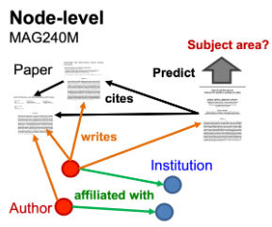
A Large-Scale Chalenge for Machine Learning on Graphs
MAG240M
Graphs : 1
Total nodes : 244,160,499
Total edges : 1,728,364,232
Task Type : Multi – class classification
Metric : Accuracy

Slide 11
서지 네트워크 환경에서 동적 시공간 관계 분석을 통한 연구 카테고리 추천 방안 연구
Dynamic Heterogeneous Network
Node
Paper
Author
Institution
Edge
A – P, A – I
P – A, P – P
I – A
A
2014
2014
P
I
2014
2014
A
2017
2017
P
A
2017
2017
I
2008
A
2008
P
2008
2008
A

Slide 12
서지 네트워크 환경에서 동적 시공간 관계 분석을 통한 연구 카테고리 추천 방안 연구
SCIE journal : 72 개
Paper : 41,712 편
Paper Categoreis : 35 개 ( List of recommended categories for future research )
Paper Authors : 98,168 명
Author Institution : 6,115 개
Paper Published : 2011 ~ 2018 년

Slide 13
서지 네트워크 환경에서 동적 시공간 관계 분석을 통한 연구 카테고리 추천 방안 연구
Paper Categoreis : 24 개 ( List of recommended categories for future research )
40%

Slide 14
서지 네트워크 환경에서 동적 시공간 관계 분석을 통한 연구 카테고리 추천 방안 연구
Paper Categoreis : 26 개 ( List of recommended categories for future research )
13%

Slide 15
서지 네트워크 환경에서 동적 시공간 관계 분석을 통한 연구 카테고리 추천 방안 연구
Dynamic Heterogeneous Network
Node Attribute
Seed : 42
Loader
Batch_size : 128
Optimizer : SparseAdam
Learning rate : 0.01
Model : Metapath2Vec
Metapath : I – A – P – P – A – I
Embedding dim : 128
Walk_length : 12
Context_size : 6
Walks_per_node : 5
Num_negative_samples : 1
Sparse : Ture

Slide 16
서지 네트워크 환경에서 동적 시공간 관계 분석을 통한 연구 카테고리 추천 방안 연구
Dynamic Heterogeneous Network
Task
네트워크 학습 -> 미래에 작성될 논문의 카테고리를 예측
노드들의 기본 특징 정보: 각 노드들에 대한 구조적인 정보
A
2014
2014
P
I
2014
2014
A
What is your paper research category?
2017
2017
P
2017
A
2017
P
2017
I
2008
A
2008
P
2008
2008
A

Slide 17
서지 네트워크 환경에서 동적 시공간 관계 분석을 통한 연구 카테고리 추천 방안 연구
실험 비교
 | Loss | Train | Valid | Test
MLP | 0.21 ( 0.01 ) | 97.33 ( 0.19 ) | 25.62 ( 0.36 ) | 22.89 ( 0.33 )
GCN ICLR 2017 | 0.12 ( 0.01 ) | 95.99 ( 0.16 ) | 41.78 ( 0.48 ) | 38.58 ( 0.16 )
GAT ICLR 2018 | 0.10 ( 0.01 ) | 96.37 ( 0.20 ) | 41.43 ( 0.34 ) | 38.54 ( 0.37 )
HAN WWW 2019 | ? | ? | ? | ?
HGT WWW 2020 | 0.07 ( 0.04 ) | 98.42 ( 1.25 ) | 36.87 ( 0.45 ) | 33.25 ( 0.41 )

Slide 18
서지 네트워크 환경에서 동적 시공간 관계 분석을 통한 연구 카테고리 추천 방안 연구
자기지도학습 – Metapath extraction
Node A 당 시작 패스 개수 : 10개( default ) * max( size ( Author ), size ( Venue ) , size ( Category ) ) * size ( type( Node A ) )
A – P – A
A – P – P – A
A – P – C – P – A
A – P – V – P – A
C – P – C
C – P – P – C
C – P – A – P – C
C – P – V – P – C
V – P – V
V – P – P – V
V – P – A – P – V
V – P – C – P – V
YEAR | The number of paths
2011 | 513,251
2012 | 1,115,119
2013 | 1,639,693
2014 | 2,570,605
2015 | 3,372,088
2016 | 4,058,625

Slide 19
서지 네트워크 환경에서 동적 시공간 관계 분석을 통한 연구 카테고리 추천 방안 연구
자기지도학습 – Mask Metapath Recovery

Slide 20
서지 네트워크 환경에서 동적 시공간 관계 분석을 통한 연구 카테고리 추천 방안 연구
자기지도학습 – Temporal Order Prediction

Slide 21
서지 네트워크 환경에서 동적 시공간 관계 분석을 통한 연구 카테고리 추천 방안 연구
Explainable Recommendation
저자와 추천된 연구 카테고리 사이 랜덤 워크를 진행하여 다양한 패스 생성
생성된 패스를 사전학습된 모델에 넣고 수치화
저자 A -> 2014 논문 -> ? -> ? -> ? -> Multi Modal
2014 논문 -> ? -> ? -> ? -> Multi Modal
2014 논문 -> ? -> ? -> ? -> Multi Modal
Input
Output
Path score
자연어 학회
2013 논문
2012 논문
0.43
Expalinable AI
2014 논문
2015 논문
0.76

Slide 22
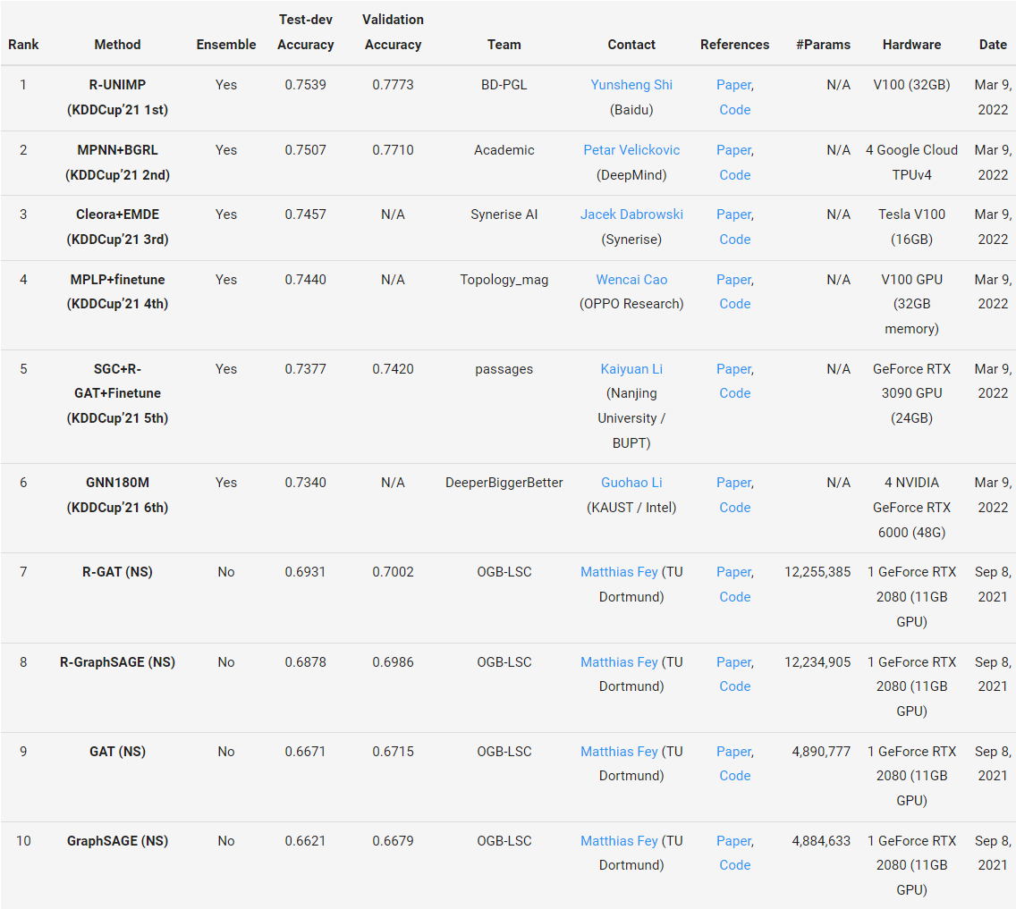
A Large-Scale Chalenge for Machine Learning on Graphs
작년 대회 리더보드

